Slide 1
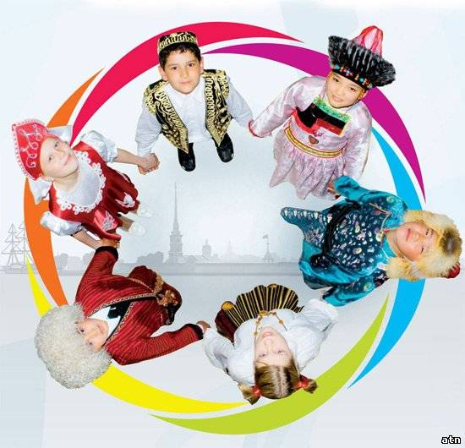
Педагогическое и детско-родительское проектирование как условие повышения поликультурной компетентности детей старшего дошкольного возраста в процессе ознакомления с духовно-нравственными ценностями национальных культур

Slide 2
«Добры молодцы и красны девицы»
Повышение поликультурной компетентности детей
Моделирование воспитательно-образовательной системы
Детско-родительские проекты

Slide 3
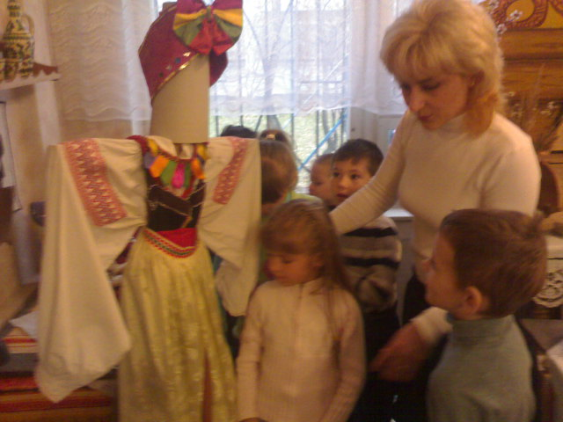
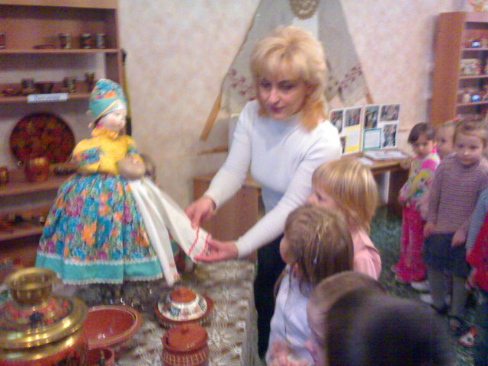
Были проведены мониторинг этнического состава группы и проведена диагностика на выявление знаний у детей о русской и армянской культуре

Slide 4
Анализ результатов диагностики
Психо-эмоциональное состояние ребенка и отношения между сверстниками
«Каков ребенок во взаимоотношениях с родителями».
Модифицированный рисуночный тест «Герой и красавица» (Т.И. Бакланова)
Социометрический тест- «Выбор в действии»
Педагогическое наблюдение
Индивидуальный социальный профиль ребенка

Slide 5
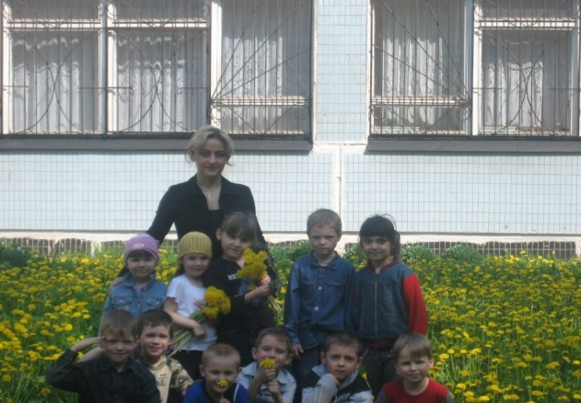
"Добрые молодцы и красные девицы"
ОБРАЗЫ И ИДЕАЛЫ
народов
в русской и армянской культуре

Slide 6
Цель проекта - создание воспитательно-образовательной системы, которая бы способствовала успешной социализации детей, формированию базиса культуры межэтнических коммуникаций и отношений у детей во взаимодействии с родителями, обеспечение психологически комфортного микроклимата в группе на основе расширения ценностно-смысловых представлений о народных женских и мужских образах-идеалах с использованием национальных костюмов и символики в процессе ознакомления с традициями русской и армянской культур.
Задачи:
Расширение представлений детей о культуре мира на основе выявления сходства и различий двух культур.
Развитие духовно-нравственных качеств (доброты и милосердия, трудолюбия и взаимопомощи, честности и справедливости, дружелюбия и гостеприимства, взаимовыручки в детском сообществе).
Воспитание любви к Родине и миру.

Slide 7
Методологическая основа
Идеи русских мыслителей Н.А.Бердяева, Г.Гачева, Л.Гумилева Г.Н.Волкова, М.М. Громыко, Д.С.Лихачева о национальном характере и национальных образах мира .
Концепция Т.И.Баклановой, А.В. Нестеренко ;
Исследования В.В.Абраменковой, А.Н.Леонтьева, В.П.Зинченко , Т.И.Петраковой, В.Т.Кудрявцева, В.И.Слободчикова, Т.А. Флоренской и др.
Культурно историческая теория Л.С.Выготского о формировании психики и сознания, теория деятельности А.Н.Леонтьева, теория общения М.И. Лисиной, теория идентификации В.С.Мухиной.

Slide 8
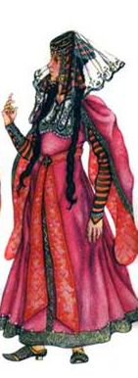
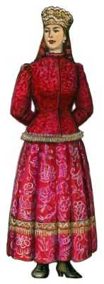
Женский традиционный костюм
(русский и армянский)

Slide 9
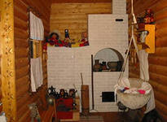
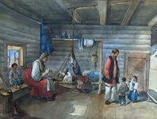
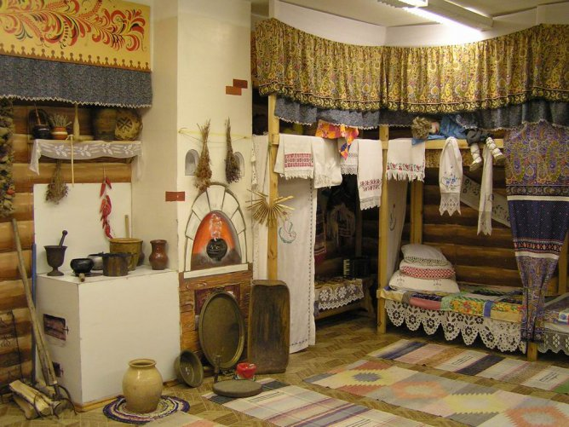
Быт русского народа

Slide 10
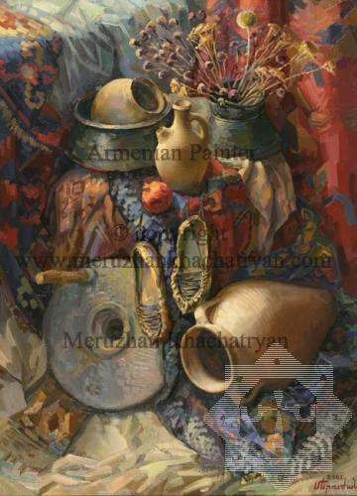
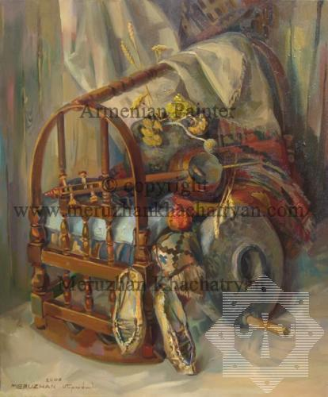
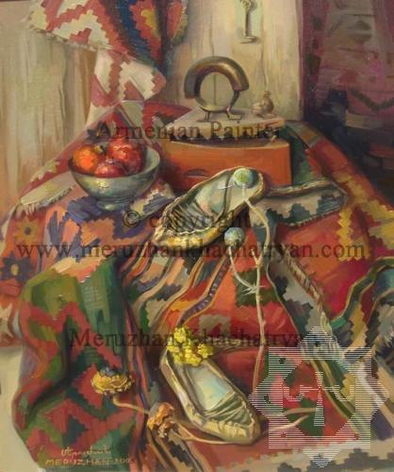
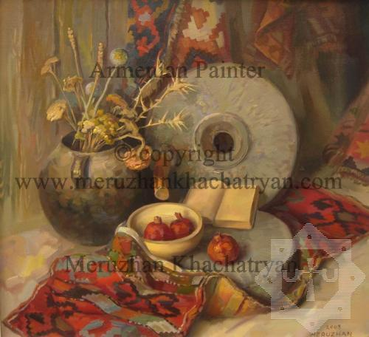
Быт армянского народа

Slide 15
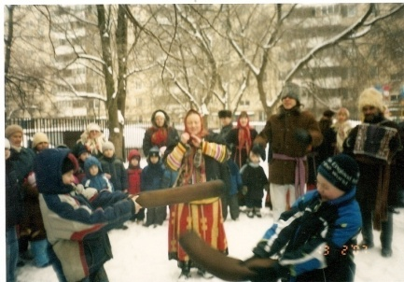
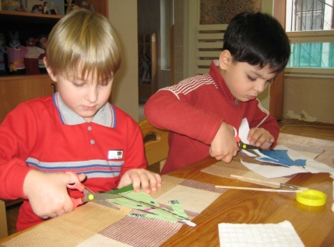
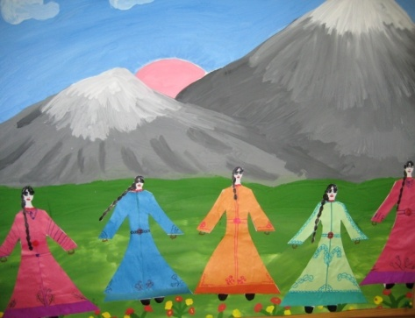
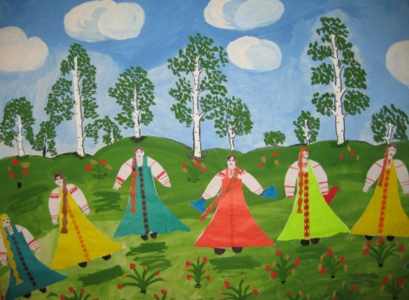
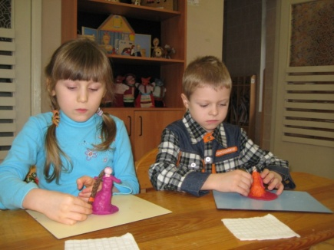
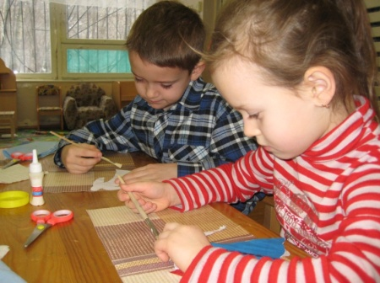
Психолог
Родители
Муз.
руководитель
Взаимодействие
педагога
на основе
согласования
Педагог
по ФИЗО
Педагог по
доп. образованию
Логопед

Slide 16
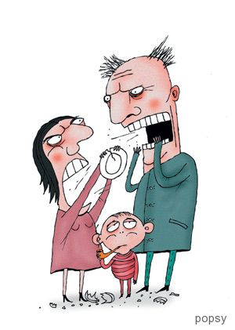
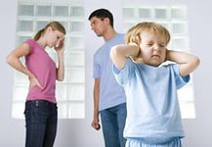
Конфликты и Разногласия в семье?

Slide 17
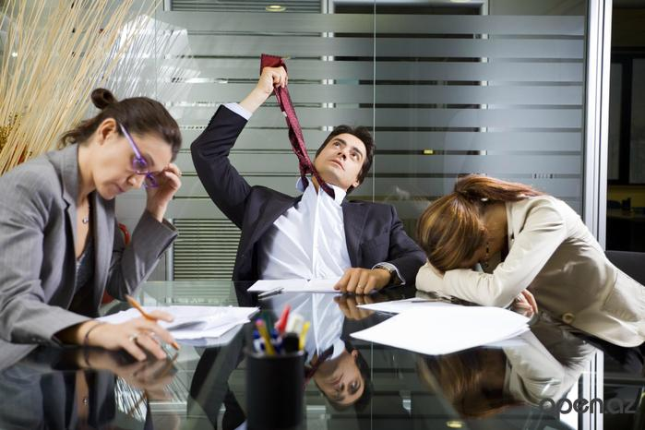
Нехватка времени на воспитание ?

Slide 18
ПЕДАГОГ
РОДИТЕЛЬ
РЕБЕНОК

Slide 19
цель: помочь ребенку в его физическом и духовном становлении.
Задачи:
ознакомление с универсальными ценностями, признанными человечеством;
обретение ребенком своего «Я», активная реализация потребности в проявлении индивидуальности активное, заинтересованное, творческое участие семей в реализации проекта;
психологическую готовность родителей в понимании своего ребенка, заботы о нем, видение его талантов, возможностей.
развитие педагогической компетентности родителей.
расширение словарного запаса детей.
развитие мышления, памяти, воображения, креативности.
развитие коммуникативных способностей.

Slide 20
Ведущие принципы:
Опора на развитие познавательных процессов в онтогенезе, с учетом общих закономерностей формирования разных компонентов речевой системы в норме в период дошкольного детства.
Овладение основными закономерностями грамматического строя языка на основе формирования языковых обобщений и противопоставлений.
Важнейшим в работе является принцип коммуникативного подхода к формированию устной связной речи детей, как основы повышения поликультурной компетентности дошкольника.

Slide 21
Этапы реализации проектной деятельности
Первый («мотивационный»)
Его главной целью служит формирование мотивационной готовности ребенка к участию в познавательно – исследовательской деятельности с использованием ИКТ.
Основные направления работы: - создание установки на активное, сознательное участие ребенка в этом процессе; - преодоление его психологического и речевого негативизма.

Slide 22
Второй этап («содержательно-формирующий»)
Основная цель этого этапа состоит в практической разработке и проведению наблюдений и экспериментов.
Основные направления работы:
- формирование умения планировать свою деятельность с опорой на графический план или фрагменты сюжетной картинки;
-развивается умение последовательного расположения событий при построении сюжетной линии рассказа, которым ребёнок будет комментировать свои действия.

Slide 23
Третий этап («саморазвивающий»)
Цель этого этапа заключается в совместном анализе родителей и детей результатов наблюдений и исследований, сборе фото и видео материалов, составления медиа ресурса для презентации своих «Маленьких открытий» в Детском саду.

Slide 24
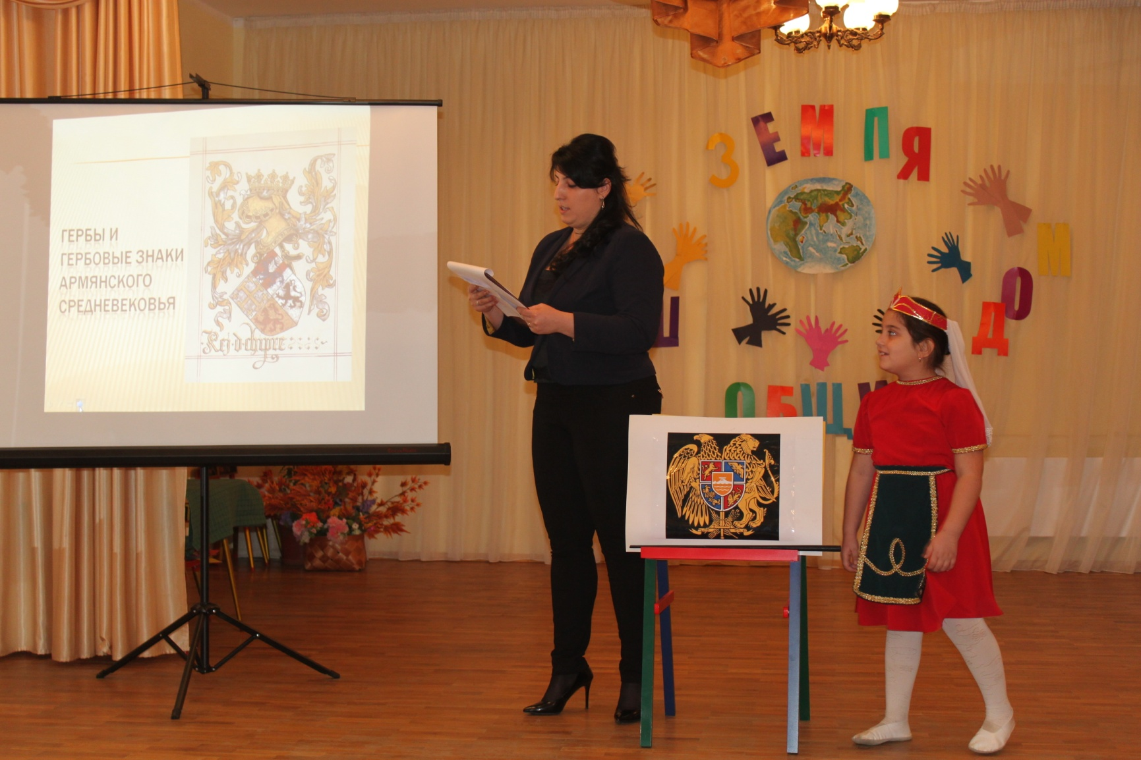
проект «От древних царств до Новейших времён»- защитили Арутюнян Зарина с мамой Кариной Сергеевной, где рассказывается об истории создании герба Армении ( малой Родины Зарины)

Slide 27
«Женский головной убор Киргизии»- защитили Бакыева Гулсун с мамой Чинарой Ибрагимжановной, где были представлены разные виды женских головных уборов.

Slide 29
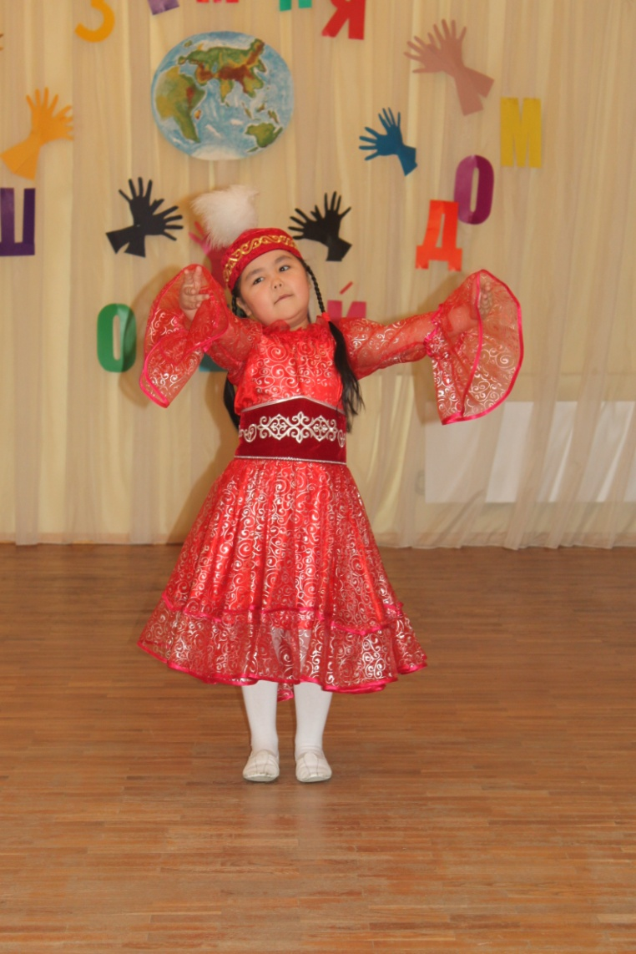

Slide 31
проект «Колокол – голос России» защитили Иванова Ксения с мамой Светланой Николаевной, где рассказывалось о чудотворной силе колокола на Руси .

Slide 34
Планируемые результаты:
создан эмоционально комфортный микроклимат в многонациональной группе;
освоены ценностно-смысловые представления и ориентиры ;
развиты умения и навыки позитивного общения для взаимодействия со сверстниками и другими людьми;
развиты духовно-нравственные качества : незлобивость, дружелюбие и миролюбие, сочувствие и милосердие, доброта и взаимопомощь.

Slide 35
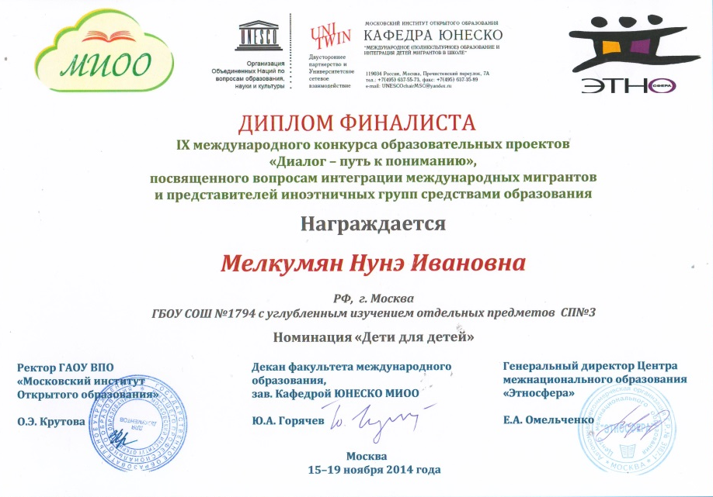
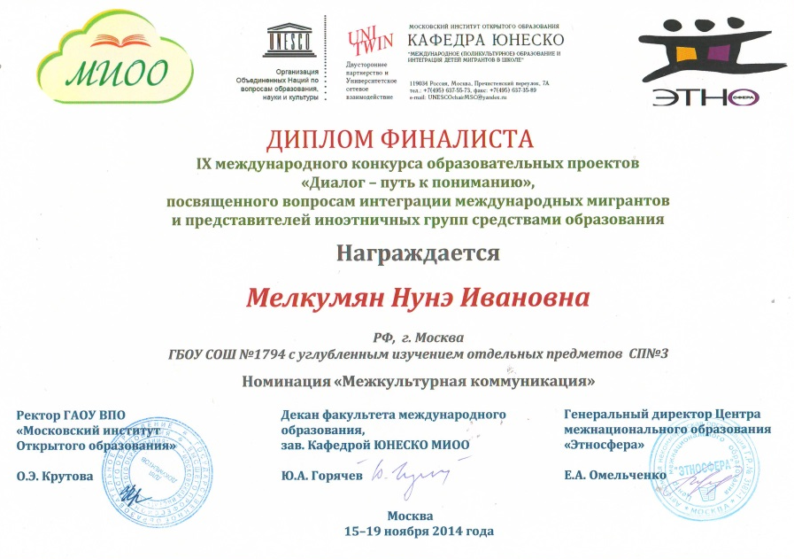
финалист IX Международного конкурса «Диалог- путь к пониманию»

Slide 36
Спасибо за внимание

